Slide 1
Endava
Predstavitev tem magistrskih nalog

Slide 2
O podjetju Endava
Endava pomaga vodilnim svetovnim podjetjem pospešeno izkoriščati prednosti novih poslovnih modelov in tržnih priložnosti. S snovanjem in razvojem dinamičnih platform in inteligentnih digitalnih izkušenj strankam pomaga spodbujati hitro in stalno transformacijo poslovanja.
Pokrivamo domenska področja: bančništvo, payments, energetika, zdravstvo in medicina, logistika in trgovina,…
GLOBAL EMPLOYEES
10,400
SLOVENIA EMPLOYEES
48 cities // 23 countries
320
Endavina pripravništva:
https://careers.endava.com/en/Junior-Programmes/Ljubljana/Internship-Programme

Slide 3
Naš ključ do uspešne magistrske naloge (in tudi kariere)
Širša dobrobit
Najsodobnejši algoritmi
Kvalitetno inženirstvo
Domensko znanje

Slide 4
Teme z uporabo velikih jezikovnih modelov
Kaj se skriva v drobnem tisku? Uporaba umetne inteligence za analizo pogodb finančnih storitev
V zadnjih letih se je vse več finančnih storitev premaknilo na splet. Zmanjšanje stika med potrošniki in ponudniki storitev omeji priložnosti za postavljanje vprašanj in lahko oteži razumevanje pravnega žargona, ki se uporablja v pogodbah. S sodobnimi metodami umetne inteligence je mogoče prevajati zapleten žargon v potrošnikom bolj razumljiv jezik, kakor tudi opozarjati na člene, ki bi bili lahko v nasprotju z njihovimi interesi. Cilj magistrske naloge je raziskati, kako lahko velike jezikovne modele kot je GPT-3 uporabimo za analizo pogodb o finančnih storitvah ter potrošnikom zagotovimo boljše razumevanje posledic tega, na kar pristajajo.
Prevajanje naravnega jezika v finančne ugotovitve: uporaba umetne inteligence za generiranje programske kode.
Dandanes so dostopne velike količine finančnih podatkov. Toda, pridobivanje ugotovitev iz teh podatkov je lahko težavno in pogosto zahteva združevanje raznolikih veščin kot je znanje programiranje, poznavanje podatkovnih baz, domensko finančno znanje. Napredek v modeliranju jezika je pripeljal do modelov, ki so sposobni generirati programsko kodo. Cilj magistrske naloge je raziskati, kako lahko tovrstne modele uporabimo za pretvarjanje naravnega jezika v programsko kodo, ki omogoča generiranje finančnih ugotovitev.
Finančna analiza v dobi velikih jezikovnih modelov
Da bi ustvarili natančna in berljiva poročila o delnicah ali finančnih trgih, morajo finančni analitiki tako izvleči podatke iz raznolikih virov kot jih tudi sintetizirati v smiselna poročila. Napredek v procesiranju naravnega jezika je pripeljal do velikih jezikovnih modelov, za katere se zdi, da so lahko kos obema nalogama. Toda, medtem ko so sicer ti modeli sposobni zgenerirati privlačna besedila, ta niso vedno resnična. V tem magistrskem delu bomo preučili, kako lahko jezikovne modele uporabimo za dopolnjevanje dela finančnih analitikov. Posebna pozornost bo namenjena na pristopih s katerimi lahko izboljšamo resnicoljubnost modelov.

Slide 5
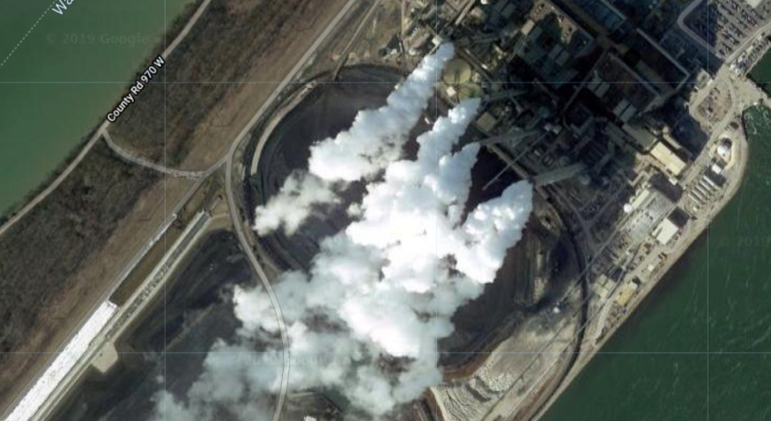
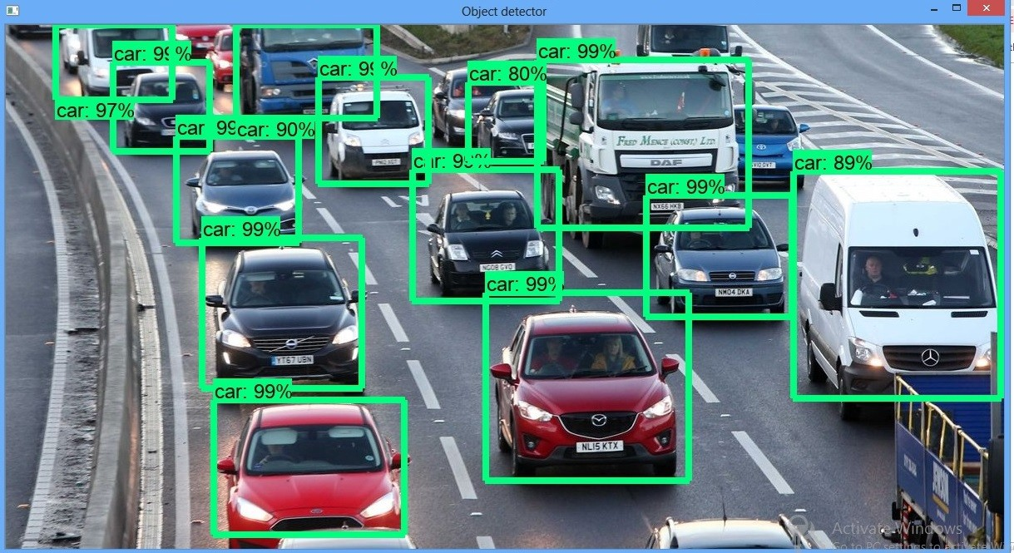
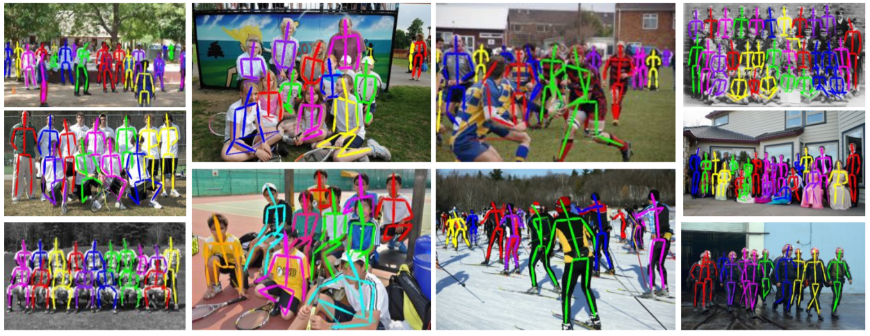
Tema: Uporaba globokega učenja za pridobivanje socio-ekonomskih informacij iz vizualnih podatkov.
Vseprisotne kamere in vse večje število satelitov ustvarjajo velike količine vizualnih podatkov. Ročna ekstrakcija relevantnih informacij iz tovrstnih virov podatkov je bila še donedavnega zelo nepraktična in zamudna. To se je spremenilo z velikim napredkom na področju strojnega vida in globokega učenja. Cilj magistrske naloge je preučiti uporabo modelov globokega učenja za pridobivanje socio-ekonomskih podatkov izbranega sklopa, kot so promet v trgovinah, izvajanje gradbenih del, uporaba obnovljivih virov energije ali količina pridelka

Slide 6
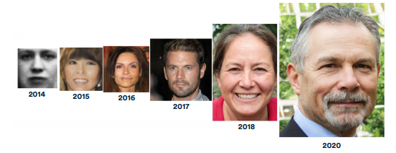
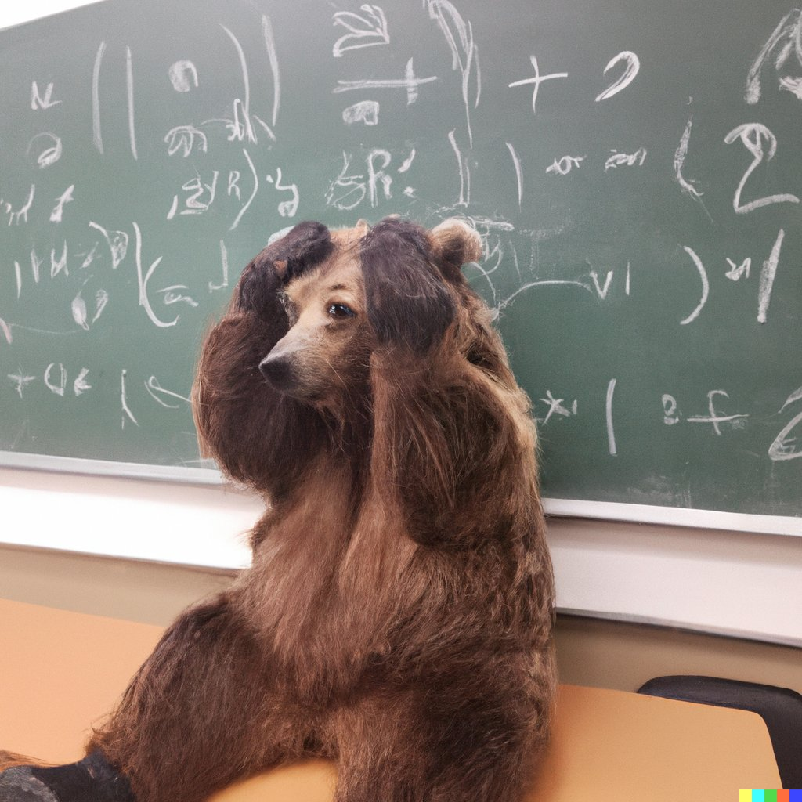
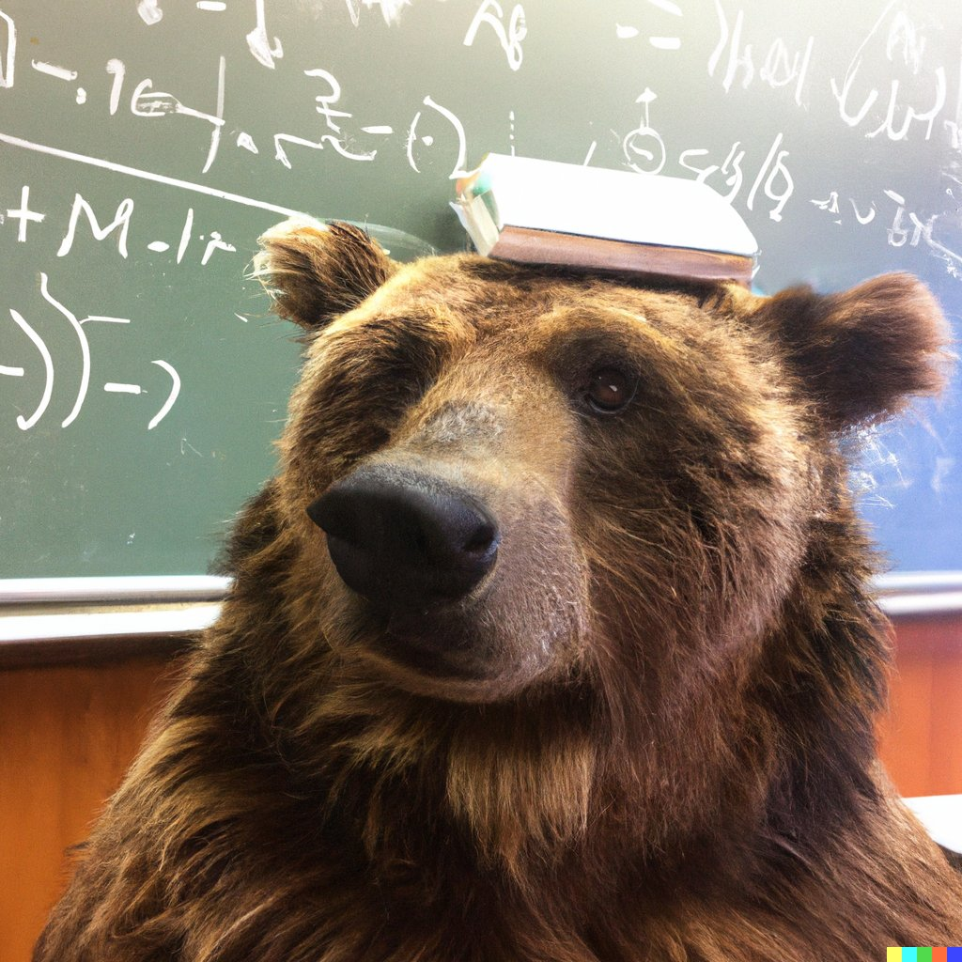
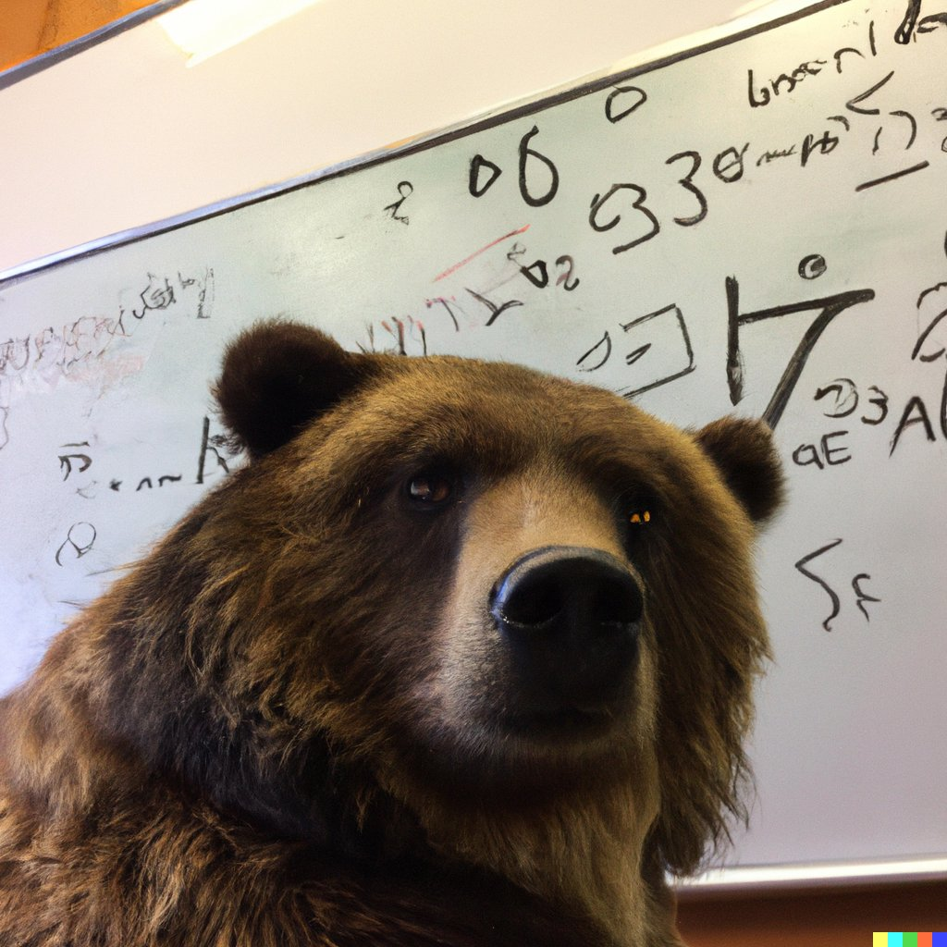
Tema: Algoritmi proti algoritmom: odkrivanje lažnih identitet
Finančna podjetja se vse bolj osredotočajo na spletne storitve, zato je tudi postopek identifikacije strank (KYC) vse bolj digitaliziran. Toda razvoj generativnih modelov umetne inteligence je pripeljal do točke, ko algoritmi lahko ustvarijo slike, ki jih ljudje ne moremo več ločiti od resničnih. To odpira številne možnosti za različne zlorabe kot je ustvarjanje lažnih identitet in kraja identitete. Cilj magistrske naloge je poiskati trenutno najboljše algoritme za odkrivanje zgeneriranih vizualnih vsebin ter oceniti, kako dobro delujejo.
“A photo of a confused grizzly bear in calculus class”, 2022

Slide 7
Kontakt
MAJA BRAJKOVIĆ
Direktorica poslovne enote Endava Slovenija
Maja.Brajkovic@endava.com
BORIS CERGOL
Vodja podatkovne discipline
Boris.Cergol@endava.com

